Slide 1
Фотоотчёт о результатах применения активных методов обучения в художественно-творческой деятельности воспитанников.
Воспитатель МБДОУ города Иркутска
детского сада № 147
Киткина Елена Леонтьевна

Slide 2
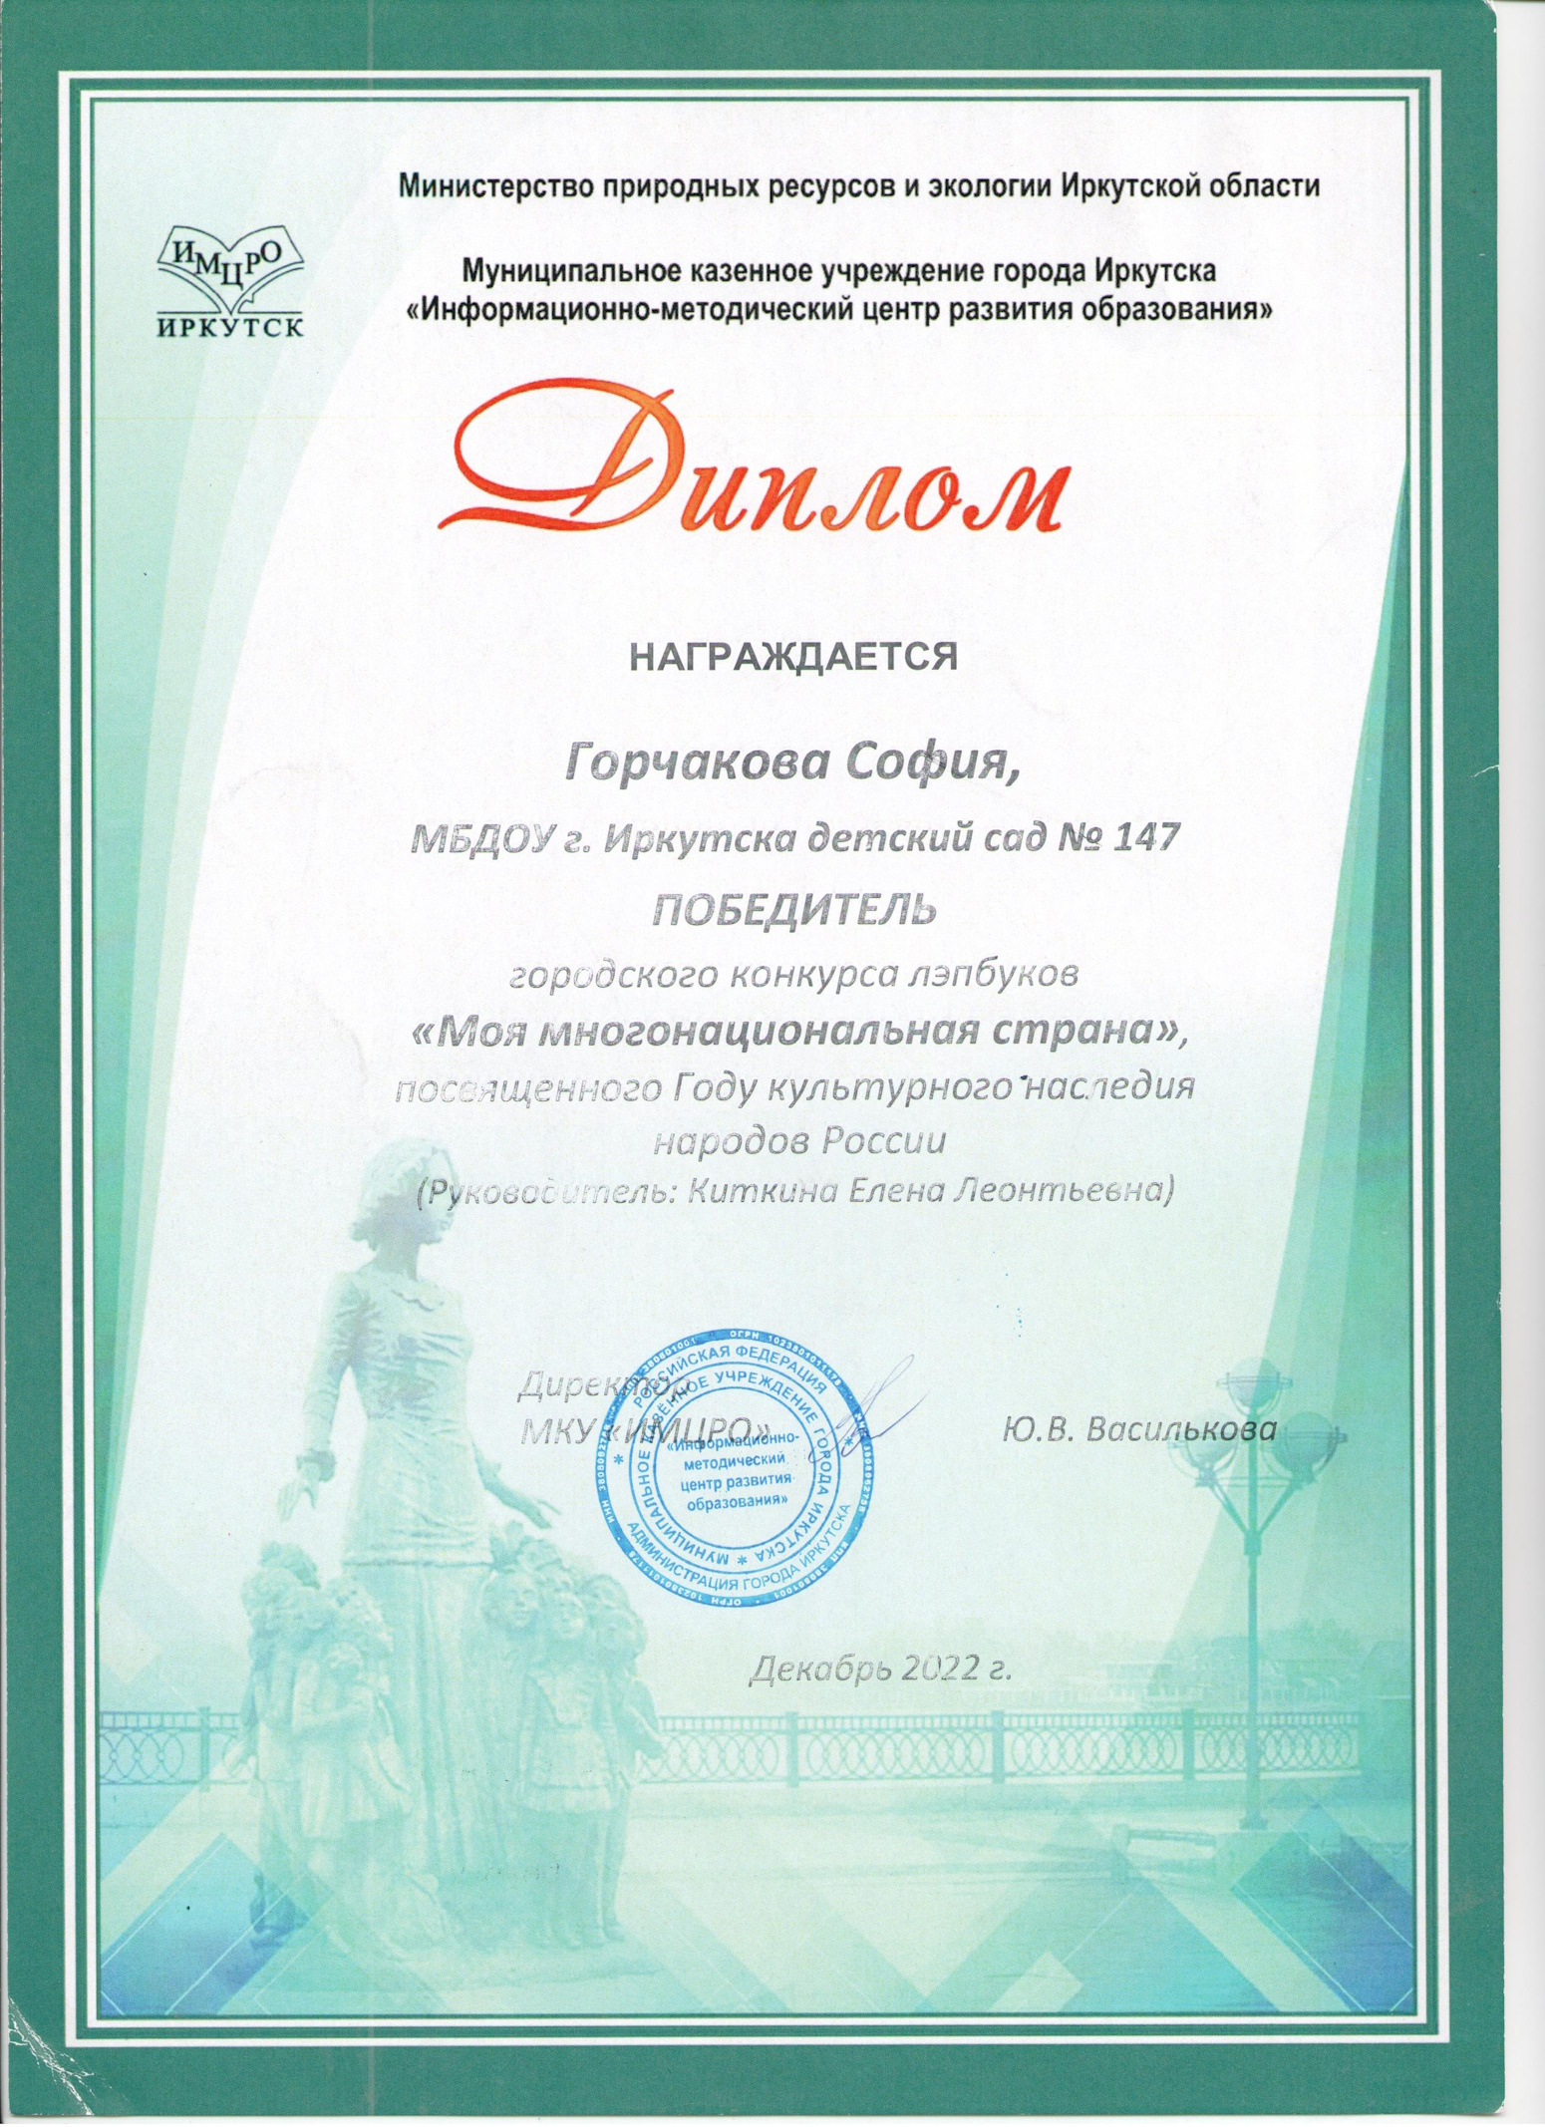

Slide 3
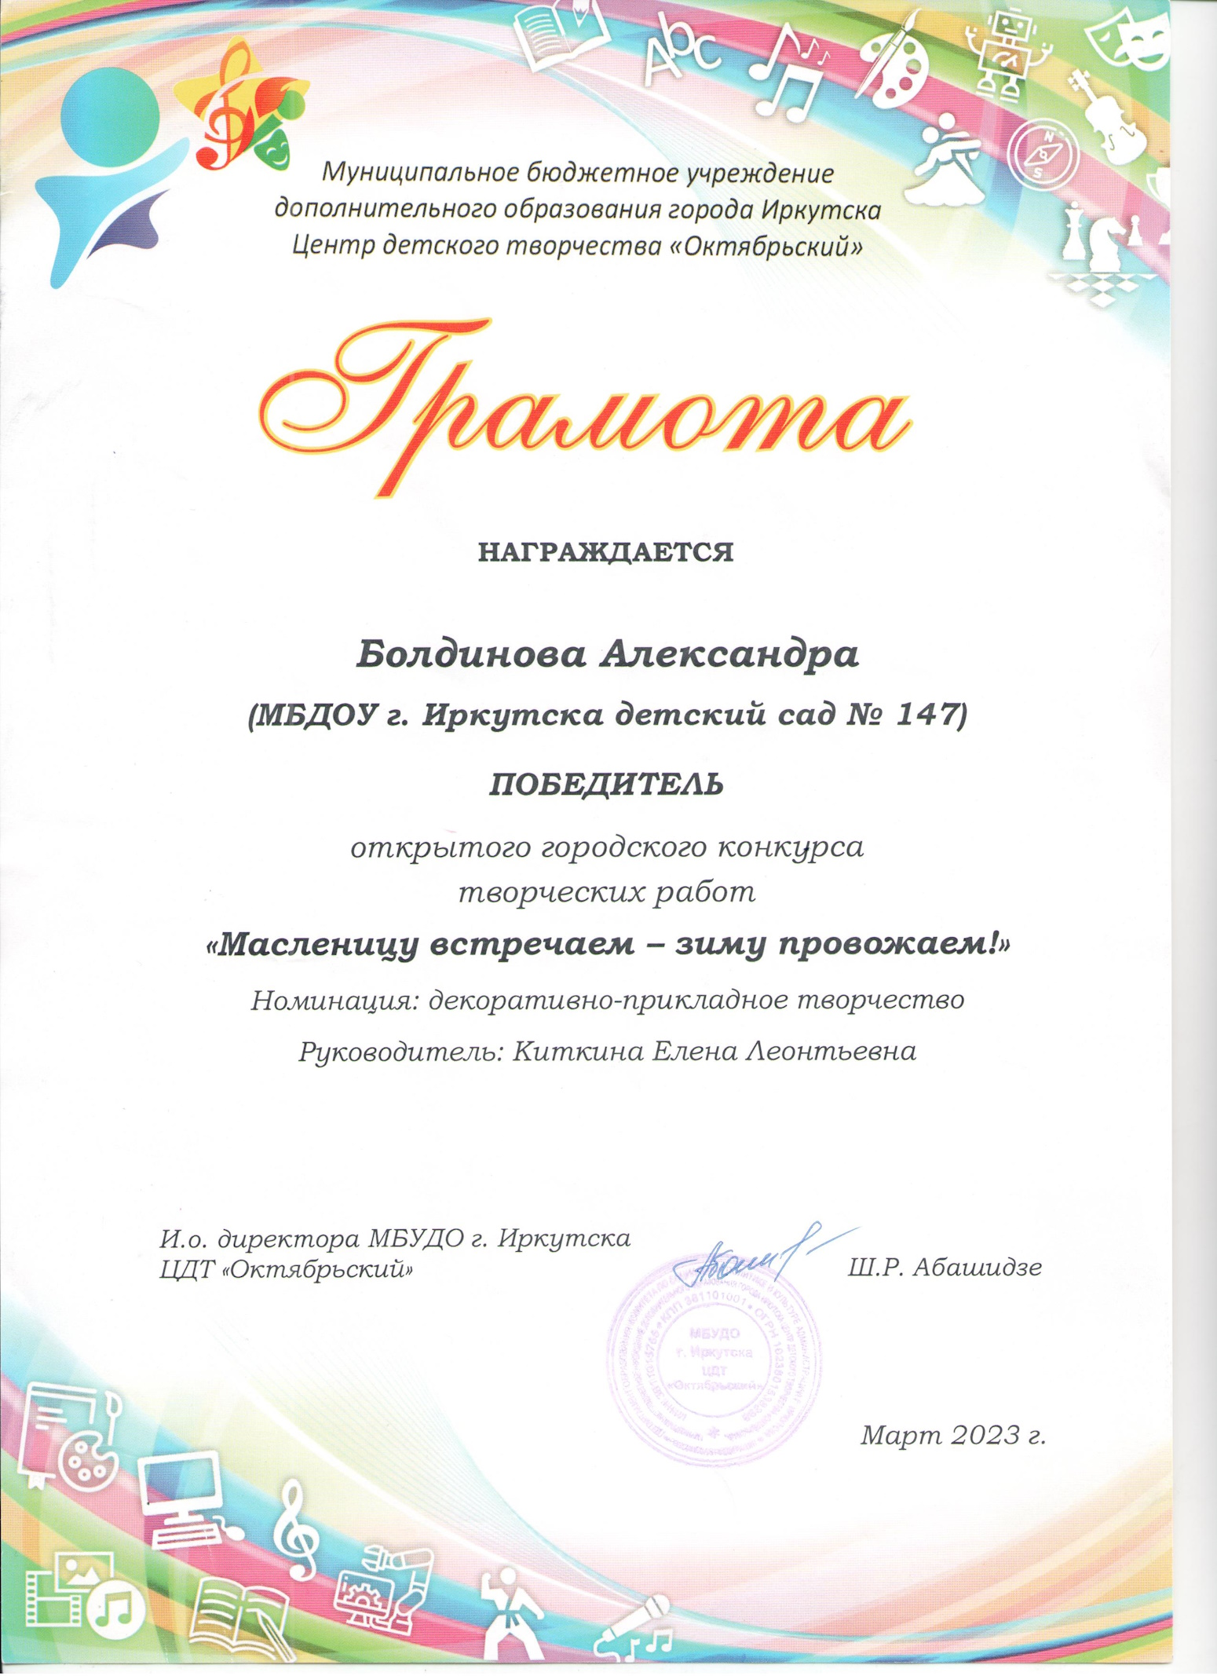

Slide 6
Выставка рисунков в детской библиотеки им. А.С. Пушкина

Slide 7
Коллективная работа «Народное гуляние»

Slide 9
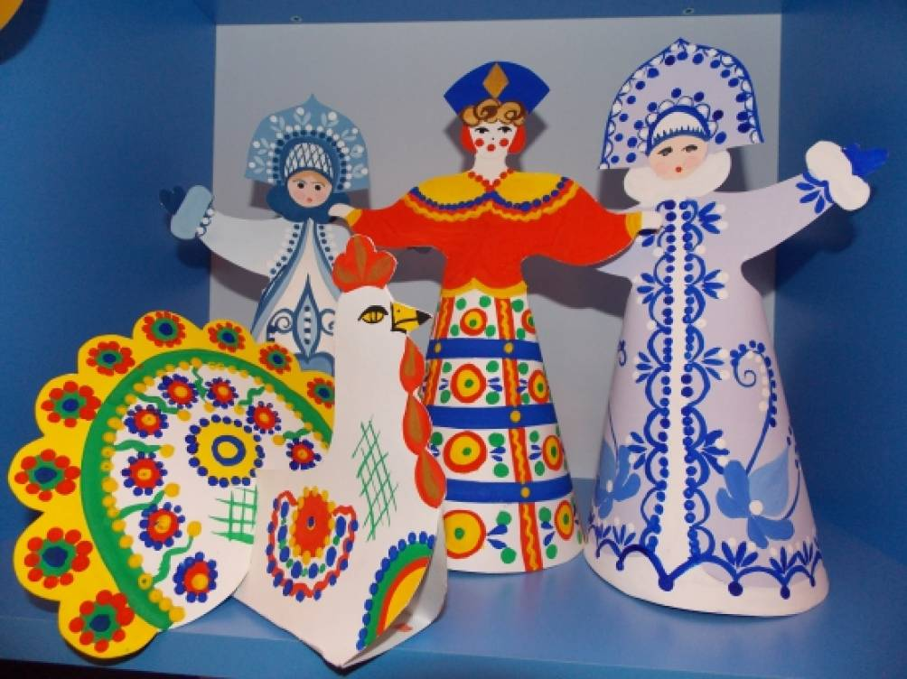

Slide 10
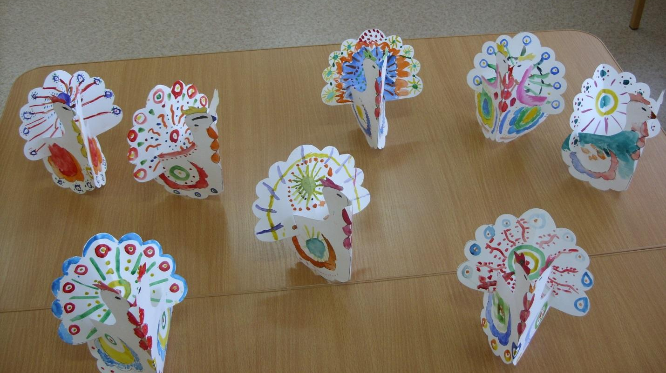

Slide 11
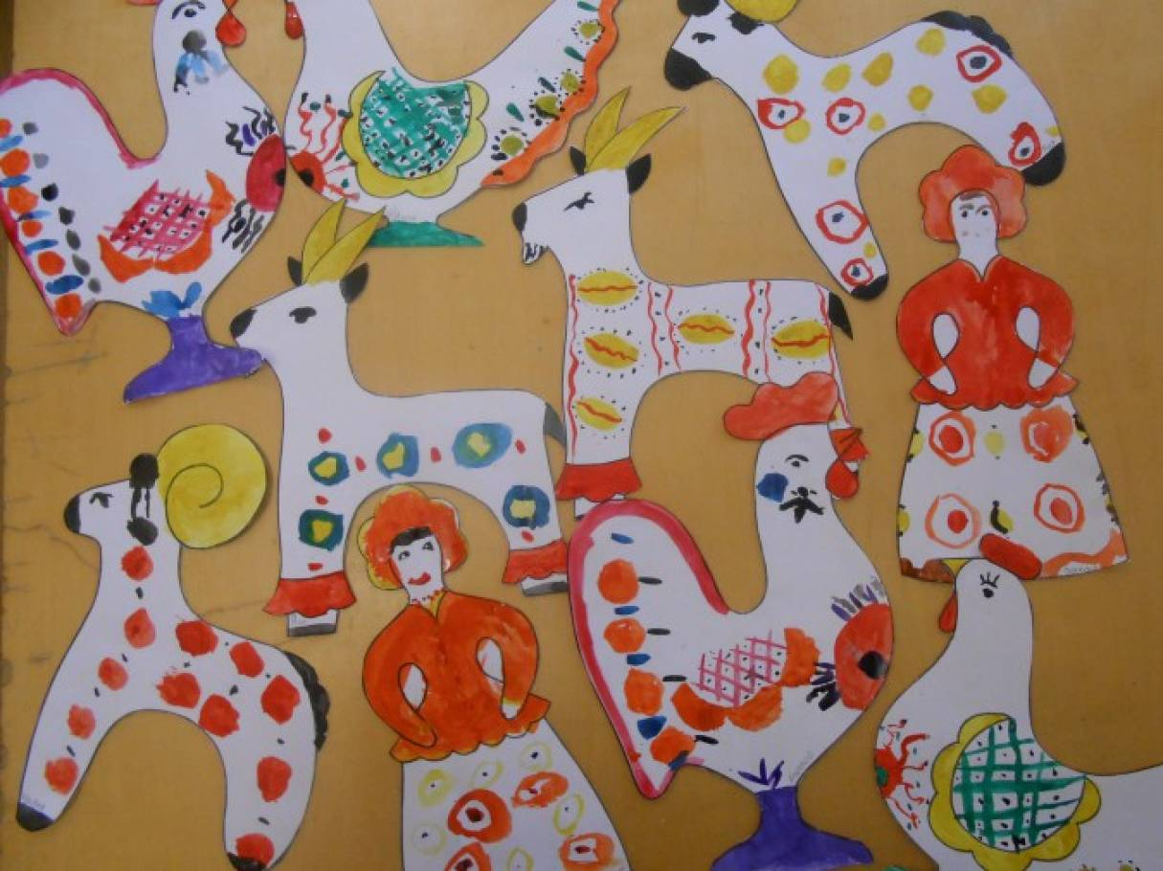

Slide 12
Филимоновская свистулька

Slide 13
Дымковская игрушка

